Slide 1




PERTEMUAN 15
PELATIHAN JUNIOR WEB DEVELOPER
Menggunakan Library atau Komponen Pre-Existing
(Saluran Daring, [Tanggal Penyampaian])

Slide 2
(Nama Lengkap dan Gelar)
Profil Pengajar
Latar Belakang Pendidikan
(Ganti dengan foto pengajar)
…
…
…
Riwayat Pekerjaan dan Pengalaman Profesional
…
…
…
…
…
…
…
…
Kontak Pengajar
Alamat Email: …
Nomor Telepon/HP: …

Slide 3
Menggunakan Library atau Komponen Pre-Existing
Deskripsi Singkat mengenai Topik:
Pelatihan ini berhubungan dengan penggunaan komponen-komponen reuse (yang dapat dipergunakan secara berulang) untuk mendukung pengembangan aplikasi yang efisien.
Tujuan Pelatihan:
Peserta pelatihan memiliki sikap, pengetahuan dan keterampilan yang dibutuhkan untuk dapat menerapkan pengelolaan log aplikasi dalam membuat program/aplikasi.
Materi yang akan disampaikan:
1. Pemilihan library
2. Integrasi Library
3. Pembaharuan Library
Tugas:
Memasang library dan menggunakan dalam program
Outcome/Capaian Pelatihan:
Peserta dapat melakukan pemilihan unit-unit reuse yang potensial
Peserta dapat melakukan integrasi library atau komponen pre-existing dengan source code yang ada
Peserta dapat melakukan pembaharuan library atau komponen pre-existing yang digunakan

Slide 4
Pre-Test

Slide 5
SKKNI

Slide 6

Nomor Dokumen SKKNI

Slide 7
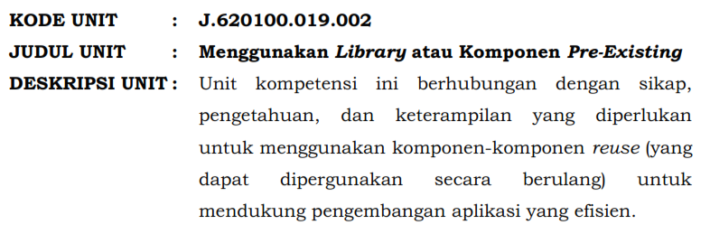
Unit Kompetensi

Slide 8
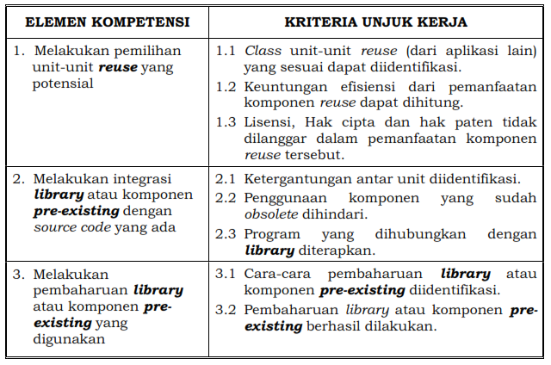
Elemen Kompetensi & Kriteria Unjuk Kerja

Slide 9
Konteks Variabel
Reuse adalah penggunaan kembali suatu kesatuan kode tanpa menulis ulang atau mengubah kode tersebut.
Library adalah pemaketan kode yang dapat digunakan untuk spesiikasi tertentu.
Pre-Existing merupakan istilah untuk library atau komponen yang sudah ada dari sebelumnya.

Slide 10
Materi

Slide 11
Deskripsi (dari Konteks Variabel)
Reuse adalah penggunaan kembali suatu kesatuan kode tanpa menulis ulang atau mengubah kode tersebut.
Library adalah pemaketan kode yang dapat digunakan untuk spesiikasi tertentu.
Pre-Existing merupakan istilah untuk library atau komponen yang sudah ada dari sebelumnya.

Slide 12
Keuntungan menggunakan Library
Mengurangi redundansi(pengulangan) penulisan kode.
Menghemat waktu.
Menghemat sumber daya.

Slide 13
Jenis Library
Jenis | Contoh Library
Pembuatan user interface | Bootstrap, DataTables, JQueryUI
Image editing | Imagine, PHP Graphics Works, Zebra Image
Impor/ekspor ke bentuk dokumen tertentu | TCPDF, PHPOffice
Algoritma kompleks (mis: AI, ANN) | PHP-ML, Rubix ML
Dan masih banyak lainnya

Slide 14
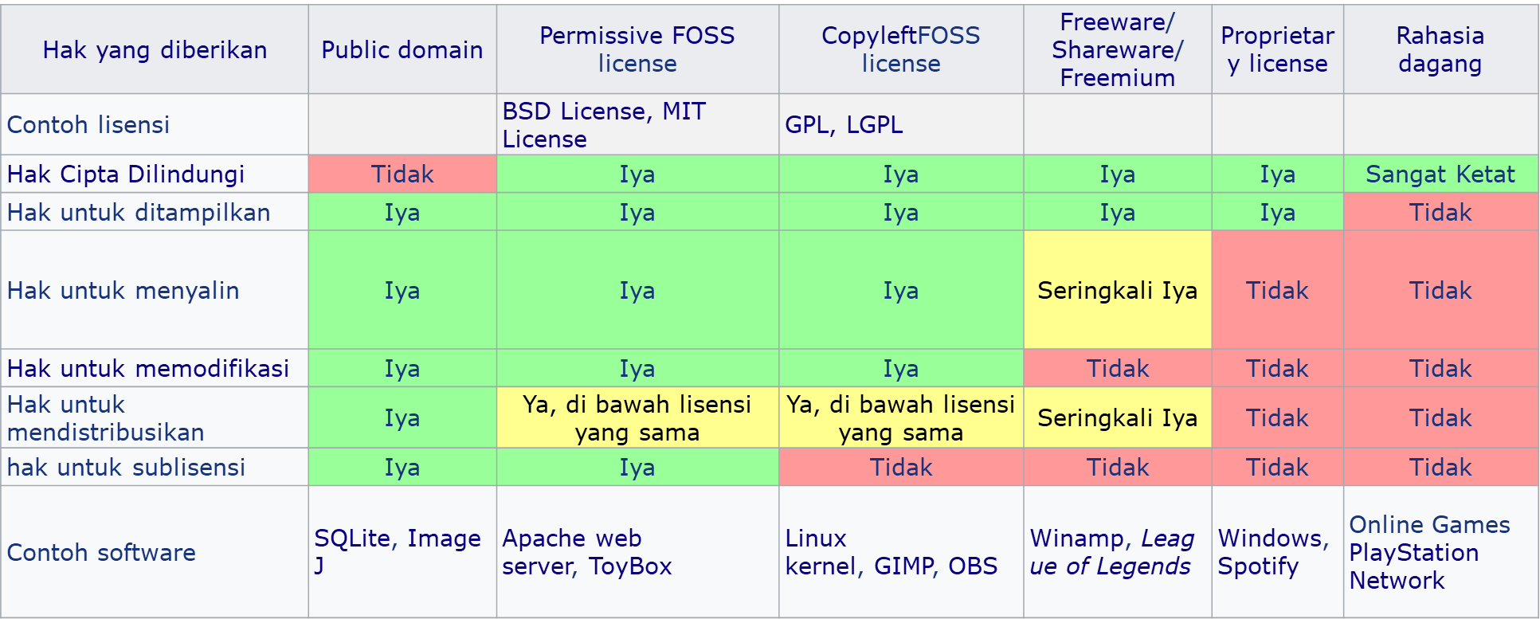
Lisensi Library
Lisensi library biasanya terdapat dalam direktori library disimpan dalam file “LICENSE”

Slide 15
Mendapatkan Library
Untuk mendapatkan library dapat dilakukan dengan dua cara:
Mengunduh file langsung dari website penyedia library
  Ketergantungan antar library atau unit dilakukan manual.
  Memperbaharui library dilakukan dengan memeriksa di website/repository.
  Tidak membutuhkan software tambahan.
Menggunakan library manager (Composer)
  Ketergantungan antar library atau unit dapat dilakukan secara otomatis
  Memperbaharui library dapat dilakukan dengan mudah
  Manajer Ketergantungan (Dependency Manager) untuk PHP Composer (https://getcomposer.org)

Slide 16
Update
Mengapa memperbaharui library?
Untuk menghindari penggunaan komponen yang sudah kadaluarsa (obsolete), library perlu diperbaharui.
Pembaharuan library yang diunduh secara langsung, proses pembaharuan dilakukan dengan memeriksa langung ke website/repository library terkait.

Slide 17
Hal yang perlu dipertimbangkan sebelum update
Apakah update tersebut dapat memperkenalkan perubahan yang anda butuhkan?
Apa manfaat yang Anda dapatkan dari peningkatan dalam pembaharuan?
Apa yang terjadi apabila Anda tidak melakukan update?
Apakah manfaatnya lebih besar daripada risiko atau investasi waktu?

Slide 18
Apakah update tersebut dapat memperkenalkan perubahan yang anda butuhkan?
Perubahan pada versi terbaru biasanya untuk memperbaiki bug di versi sebelumnya.
Biasanya juga terdapat fitur-fitur baru.
Tampilan dan performa yang lebih baik, mengikuti perkembangan teknologi dan gadget.

Slide 19
Apa manfaat yang Anda dapatkan dari peningkatan dalam pembaharuan?
Perbaikan pada bug-bug di versi sebelumnya
Fitur-fitur baru yang lebih stabil dan fleksibel
Perbaikan pada system yang digunakan (grid system, js, css, dll)
Mendapatkan modul kode yang lebih rapi

Slide 20
Apa yang terjadi apabila Anda tidak melakukan update?
Apakah terjadi dependencies dari website anda?
Apakah perkembangan teknologi yang digunakan oleh website anda, juga membutuhkan update?
Apakah ada permintaan dari klien yang menggunakan jasa anda, yang membutuhkan update tersebut?

Slide 21

Apakah manfaatnya lebih besar daripada risiko atau investasi waktu?
Bug diperbaiki
Fitur-fitur yang ditawarkan sangat menarik dan menjadi nilai tambah bagi perusahaan
Biaya yang dibutuhkan sesuai atau dibawah budget
Bila tidak diupdate ada beberapa script yang menampilkan error
Tidak ada bug di versi lama
Fiturnya tidak terlalu dipakai
Tidak ada nilai tambah bagi perusahaan
Biaya yang dibutuhkan berada diatas budget
Tidak ada dependency yang berarti

Slide 22
jQuery

Slide 23

Pendahuluan
jQuery adalah library JavaScript yang dirancang untuk mempercepat proses pembuatan website.
jQuery merupakan salah satu perangkat lunak berbasis open source yang paling populer digunakan untuk penulisan kode JavaScript.

Slide 24
Kelebihan jQuery
jQuery adalah library JavaScript yang cukup andal, ringkas, dan mempunyai fitur yang cukup lengkap.
jQuery membungkus kode JavaScript dalam method yang dapat dipanggil hanya dengan satu baris kode.
jQuery dirancang untuk menyederhanakan traversal dan manipulasi DOM HTML, serta penanganan acara, animasi CSS, dan Ajax.
jQuery juga dapat digunakan untuk membuat berbagai macam efek dan animasi menarik pada website yang sedang dikembangkan.

Slide 25

Persiapan
Anda Harus memiliki file distribusi jQuery
Anda harus memiliki text editor.
Download Bootstrap v3.7.1

Slide 26
Bootstrap

Slide 27

Pendahuluan
Bootstrap merupakan framework untuk membangun desain web secara responsif dan cepat.
Bootstrap menyediakan HTML, CSS dan Javascript siap pakai dan mudah untuk dikembangkan.

Slide 28
Kelebihan Bootstrap
Penggunaan bootstrap sangat menghemat waktu
Tampilan bootstrap yang sudah cukup terlihat modern
Mobile Friendly yang maksudnya tampilan bootstrap sudah sangat responsive, yaitu tampilan bootstrap sudah mendukung segala jenis resolusi, baik itu pc, laptop, tablet dan smartphone
Sangat ringan karena bootstrap di buat dengan sangat terstruktur

Slide 29
Persiapan
Anda Harus memiliki file distribusi Bootstrap
Sudah terinstal jQuery Library Untuk Bekerja Offline
Anda harus memiliki text editor.
Download Bootstrap v5.0.2

Slide 30
PHPspreadsheet

Slide 31
Memulai
Buat Folder Baru
Copy seluruh file Bootstrap ke dalam Folder Baru Tersebut
Copy file jQuery ke dalam folder js
Buat file HTML
<!DOCTYPE html>
<html>
<head>
<title>Belajar Bootstrap</title>
<link rel="stylesheet" type="text/css" href="css/bootstrap.css">
<script type="text/javascript" src="js/jquery.js"></script>
<script type="text/javascript" src="js/bootstrap.js"></script>
</head>
<body>
<h1>Cara Menggunakan Bootstrap | DigiTalent</h1>
<button class="btn btn-danger">TOMBOL MERAH</button>
<button class="btn btn-primary">TOMBOL BIRU</button>
</body>
</html>

Slide 32
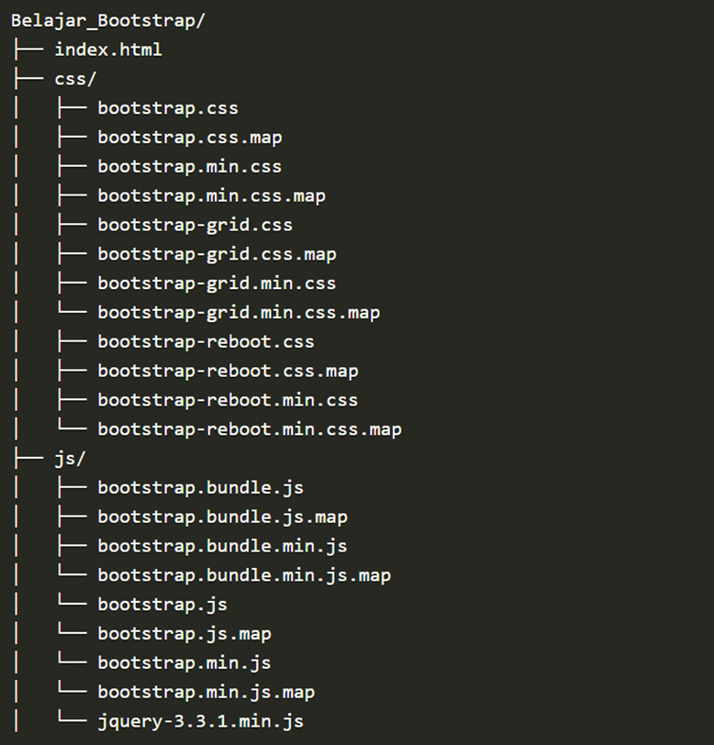
Struktur File

Slide 33
Penjelasan
<!DOCTYPE html>
<html>
<head>
<title>Belajar Bootstrap</title>
<link rel="stylesheet" type="text/css" href="css/bootstrap.css">
<script type="text/javascript" src="js/jquery.js"></script>
<script type="text/javascript" src="js/bootstrap.js"></script>
</head>
<body>
<h1>Cara Menggunakan Bootstrap | DigiTalent</h1>
<button class="btn btn-danger">TOMBOL MERAH</button>
<button class="btn btn-primary">TOMBOL BIRU</button>
</body>
</html>
Memanggil file bootstrap dari html
Memanggil file jquery.js dan bootsrap.js dari html
Ingat, letakkan jquery.js pada bagian atas karena bootstrap bekerja menggunakan bantuan jquery bukan jquery menggunakan bantuan bootstrap

Slide 34
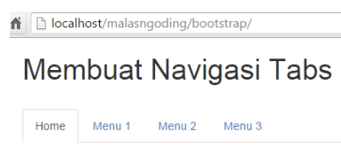
Membuat Navigasi Tabs
Terdapat class yang disediakan oleh bootstrap untuk membuat navigasi yang berbentuk tabs.
<body>
<div class="container">
<h1> Membuat Navigasi Tabs </h1> <br/>
<ul class="nav nav-tabs">
<li class="active"><a href="#">Home</a></li>
<li><a href="#">Menu 1</a></li>
<li><a href="#">Menu 2</a></li>
<li><a href="#">Menu 3</a></li>
</ul>
</div>
</body>
Navigasi tabs di buat menggunakan class nav nav-tabs;
class nav -> untuk mendefinisikan bahwa yang kita buat adalah navigasi.
dan nav-tabs -> di gunakan untuk membuat navigasi dengan bentuk tabs.

Slide 35
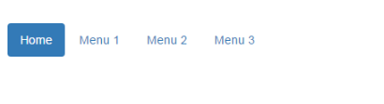
Membuat Navigasi Pills
Terdapat class yang disediakan oleh bootstrap untuk membuat navigasi yang berbentuk pills.
<body>
<div class="container">
<h1>Membuat Navigasi Pills Bootstrap </h1>
<br/>
<ul class="nav nav-pills">
<li class="active"><a href="#">Home</a></li>
<li><a href="#">Menu 1</a></li>
<li><a href="#">Menu 2</a></li>
<li><a href="#">Menu 3</a></li>
</ul>
</div>
</body>
Navigasi tabs di buat menggunakan class nav nav-tabs;
class nav -> untuk mendefinisikan bahwa yang kita buat adalah navigasi.
dan nav-pills -> di gunakan untuk membuat navigasi dengan bentuk pil.

Slide 36
Membuat Form
Bootstrap menyediakan class khusus lagi untuk mendesain form yang terlihat sangat modern dan rapi.
Ada tiga macam model form:
  Form dengan model vertical: form degan model vertikal ini merupakan form default bootstrap
  Form dengan model inline: form dengan model inline adalah sebuah form yang label dan form inputnya terletak sebaris.
  Form dengan model horizontal: form dengan model horizontal ini merupakan form yang memiliki bentuk horizontal. artinya posisi label dan input form terletak horizontal.

Slide 37
Form Vertical
<body>
<div class="container">
<h1>Membuat Form dengan Bootstrap </h1>
<form>
<div class="form-group">
<label for="nama">Nama Anda:</label>
<input type="text" class="form-control">
</div>
<div class="form-group">
<label for="alamat">Alamat anda:</label>
<input type="text" class="form-control" id="alamat">
</div>
<button type="submit" class="btn btn-default">Submit</button>
</form>
</div>
</body>
Untuk membuat form dengan bootstrap yang pertama harus di perhatikan adalah :
class form-group -> untuk membalut element sebuah form seperti label dan formnya, dan kemudian pada <form> berikan class form-control

Slide 38
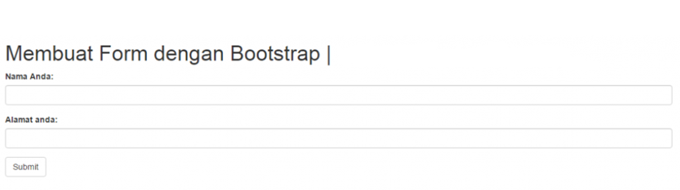
Form Vertical

Slide 39
Form Inline
<body>
<div class="container">
<h1>Membuat Form dengan Bootstrap | <h1>
<form class="form-inline">
<div class="form-group">
<label for="nama">Nama Anda:</label>
<input type="text" class="form-control">
</div>
<div class="form-group">
<label for="alamat">Alamat anda:</label>
<input type="text" class="form-control" id="alamat">
</div>
<button type="submit" class="btn btn-primary">Simpan</button>
</form>
</div>
</body>
Untuk membuat form inline dengan bootstrap harus di perhatikan adalah: class form-group -> untuk membalut element sebuah form seperti label dan formnya, dan kemudian pada <form> berikan class form-inline

Slide 40
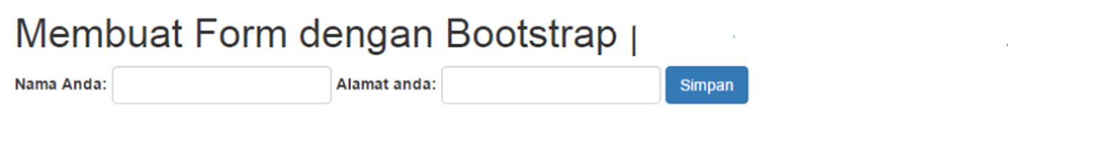
Form Inline

Slide 41
Form Horizontal
<body>
<div class="container">
<h1>Membuat Form dengan Bootstrap |</h1>
<form class="form-horizontal">
<div class="form-group">
<label class="control-label col-sm-2" for="nama">Nama Anda:</label>
<div class="col-sm-10">
<input type="text" class="form-control">
</div>
</div>
<div class="form-group">
<label class="control-label col-sm-2“ for="alamat">Alamat anda:</label>
<div class="col-sm-10">
<input type="text" class="form-control" id="alamat">
</div>
</div>
<button type="submit" class="btn btn danger">Simpan</button>
</form>
</div>
</body>
Untuk membuat form inline dengan bootstrap harus di perhatikan adalah :
class form-group -> untuk membalut element sebuah form seperti label dan formnya,
dan kemudian pada <form> berikan class form-horizontal

Slide 42
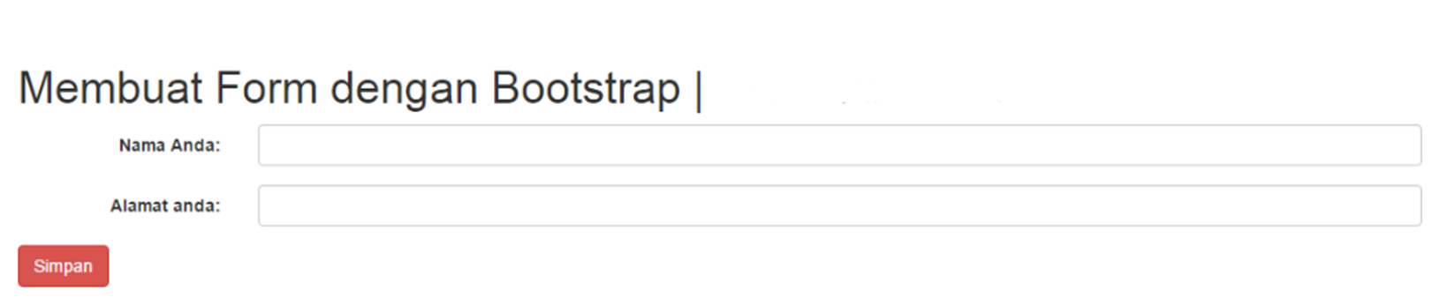
Form Horizontal

Slide 43

Upgrade
Sama seperti frame work yang lain, bootstrap juga masih mengalami perkembangan dan perbaikan.
Perbaikan -> versi baru -> update.

Slide 44
Summary
Identifikasi kelas dalam library dapat dilakukan dengan membaca dokumentasi library
Penggunaan kembali library/class dapat meningkatkan efisiensi penulisan program
Pengelolaan library dipermudah menggunakan tool manajemen library (composer)

Slide 45
Referensi
https://getbootstrap.com/
https://jquery.com/
https://www.json.org/json-en.html
https://phpspreadsheet.readthedocs.io/en/latest/
https://docs.rubixml.com/2.0/index.html
https://rubixml.com/
https://php-ml.readthedocs.io/en/latest/#php-ml-machine-learning-library-for-php

Slide 46
Quiz

Slide 47
Post-Test

Slide 48
Team Teaching

Slide 49



Terima Kasih

